Slide 1
Lĩnh vực phát triển nhận thức
Hoạt động: Làm quen với toán
Đề tài: Dạy trẻ sắp xếp theo quy tắc của 2 đối tượng
Lứa tuổi: Trẻ 4 – 5 tuổi
Người dạy: Nguyễn Thị Thủy

Slide 2
Ổn định tổ chức: Hát bài “ Màu hoa”
1
2

Slide 3
Sắp xếp quy tắc theo ý thích

Slide 4
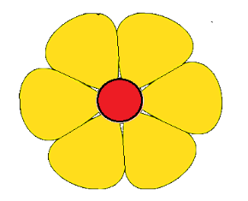
Cho trẻ quan sát mẫu sắp xếp thứ 1

Slide 5
Cô làm mẫu cách sắp xếp thứ 1

Slide 6
Cho trẻ quan sát mẫu sắp xếp thứ 2

Slide 7
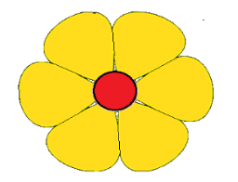
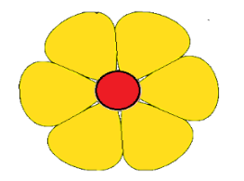
Cô làm mẫu cách sắp xếp thứ 2

Slide 8
Cho trẻ quan sát mẫu sắp xếp thứ 3

Slide 9
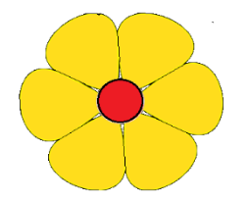
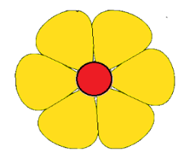
Cô làm mẫu cách sắp xếp thứ 3

Slide 10
KẾT LUẬN:

Slide 11
Quy trình trên được sắp xếp theo hình mẫu nào
1
2
3

Slide 12
Quy trình trên được sắp xếp theo hình mẫu nào
2
1
3

Slide 13
Luyện tập – củng cố
- TC1: Thi xem đội nào nhanh
+ Cách chơi: Cô chia lớp thành 2 đội. Nhiệm vụ của mỗi đội chơi là phải sắp xếp các bông hoa, lá theo đúng các quy tắc cho trước Khi có hiệu lệnh của cô bạn đầu tiên của 2 đội chạy lên tìm hoa và xếp lên bảng. Sau đó về cuối hàng.
+ Luật chơi: Chơi theo luật tiếp sức,mỗi lần chơi chỉ được lấy 1 hoa .Thời gian chơi diễn ra là 1 bản nhạc.
- TC2: Bé khéo tay
+ Cách chơi : cô sẽ chia lớp làm 3 nhóm, mỗi nhóm có nhiệm vụ khác nhau:
Nhóm 1: sâu các hạt theo quy tắc tạo thành chiếc vòng.
Nhóm 2: Tô màu theo quy tắc
Nhóm 3: xếp theo quy tắc bé thích
+ Luật chơi: trong vòng 1 bản nhạc, nhóm nào hoàn thiện nhanh, nhóm đó được tặng 1 phần quà.

Slide 14
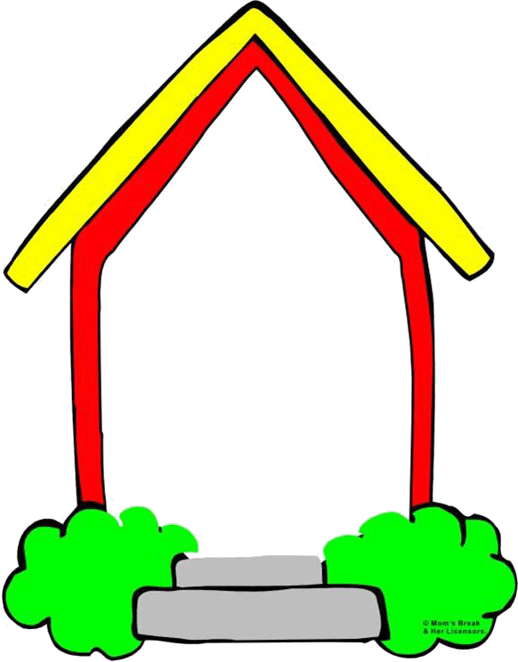
CHÚC CÁC CÔ VÀ CÁC CON KHỎE MẠNH

